Slide 1


Laurea Triennale in Informatica - Università di Salerno
Corso di Ingegneria del Software- Prof. A. De Lucia

Slide 2
MEMBRI DEL TEAM
ROSSI DOMENICO matricola 0512103484
MAIONE CIRO matricola 0512103571
SAPORITO ANTONIO matricola 0512103522
IANNACCONE ANDREA matricola 0512103636

Slide 3
Timeline
Correzione malfunzionamenti
SDD
Implementazione
RAD
ODD
Testing
Conclusioni

Slide 4
TIROCINIO
Voglio fare un tirocinio, come devo procedere?
Il tirocinio è un’iniziazione pratica a un mestiere, a un'arte, a una professione.
E’ il primo vero approccio verso il mondo del lavoro ed aiuta a capirne i meccanismi,
le difficoltà e le metodologie adottate a cui bisogna adattarsi.
L’Università degli Studi di Salerno offre tale possibilità agli studenti di informatica potendo richiedere un tirocinio interno o esterno.
Tirocinio interno
Tirocinio esterno
Lo studente effettua un tirocinio presso un professore dell’università
Permette a uno studente di scegliere un’azienda convenzionata con l’università presso la quale effettuare un tirocinio.

Slide 5






Sistema corrente
Ci vorrebbe…
Problematiche del Sistema corrente
Informazioni
L’andamento
E’ difficile reperire le informazioni dettagliate su come scegliere il tirocinio adatto allo studente
Il tutor e il professore non hanno la possibilità di tenere traccia dei progressi dei tirocinanti,..
Tempo
I documenti
Per gli studenti le operazioni per richiedere un tirocinio richiedono troppo tempo di risposta.
Troppa documentazione crea confusione e rallentamenti oltre alla difficoltà nel reperirli..

Slide 6
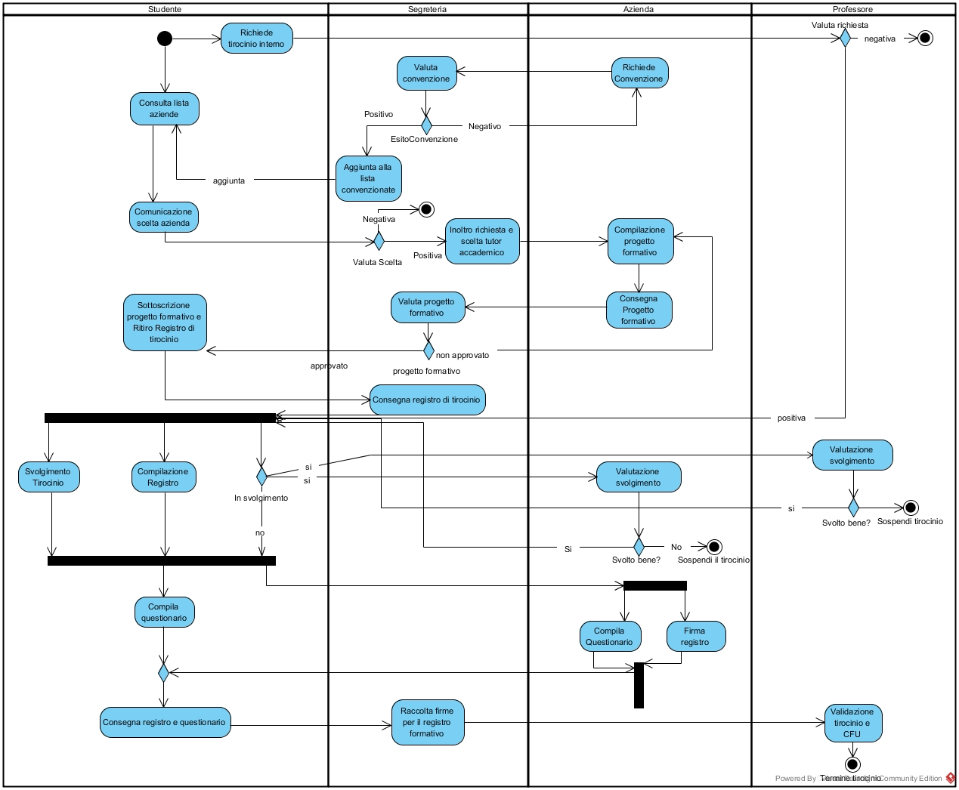
Tirocinio
Sistema corrente: Activity Diagram

Slide 7
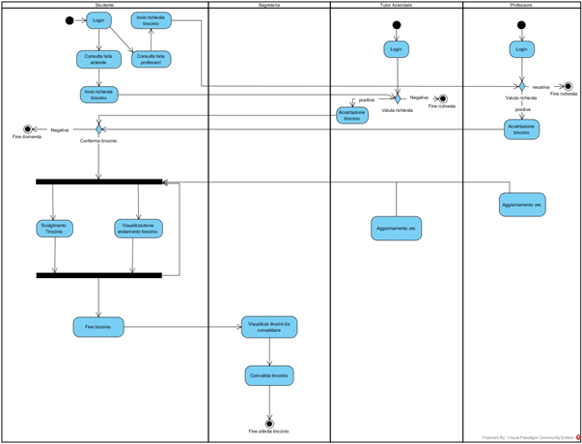
Tirocinio
Sistema proposto:
Activity Diagram

Slide 8
Scopo del Sistema
-Avere tutto alla portata di un click!
-Una lista consultabile delle aziende convenzionate
Permettere allo studente di gestire la propria mobilità in sicurezza.
Una lista accessibile a tutti gli studenti che vogliono decidere l’azienda che preferisce per effettuare il tirocinio..
-Una lista consultabile dei professori disponibili al tirocinio
Una lista accessibile di professori disponibili a cui effettuare una
domanda di tirocinio in cui si possono reperire tutte le informazioni
necessarie riguardo al lavoro che si andrà a svolgere.
- Una visione del lavoro svolto
Fornire allo studente un libretto virtuale in cui tenere traccia dei progressi del tirocinio svolto
-Documentazione
-Ridurre la perdita di tempo
Fornire allo studente la possibilità di effettuare più operazioni in cui il tempo di risposta è ridotto al minimo.
Aiutare lo studente nelle attività burocratiche e nella gestione dei documenti.

Slide 9

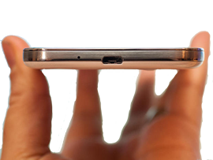


Obiettivi del sistema
Il sistema deve essere di facile utilizzo con poche operazioni semplici effettuabili in passi sequenziali.
Informazioni accessibili sempre
ed ovunque, via web eliminando
Quanto più possibile la documentazione
Lo studente è a conoscenza in ogni
momento del lavoro svolto e del lavoro
che manca per terminare il tirocinio

Slide 10
RAD
Requirements Analysis Document

Slide 11

Attori del Sistema
Studente
Professore
Segreteria
Utente
non registrato
Tutor aziendale

Slide 12
Requisiti funzionali
GESTIONE UTENTI
Visualizzazione pagina personale Professore e Tutor aziendale
Login
Logout
Visualizzazione Area Personale
Modifica dei dati personali
Visualizzazione andamento tirocini
GESTIONE STUDENTE
Aggiunta del Curriculum
Modifica del Curriculum
Cancellazione del Curriculum
Visualizzazione del Curriculum
Effettuazione domanda tirocinio interno
Effettuazione domanda tirocinio esterno
Conferma del tirocinio
Richiesta accettazione tirocinio effettuato nel passato
GESTIONE SEGRETERIA
Visualizzazione utenti registrati
Convalida dei tirocini
Visualizza tirocini
GESTIONE PROFESSORE
Modifica pagina personale
Modifica ore di tirocinio
Visualizzazione degli studenti che effettuano la domanda di tirocinio
Invio della risposta della domanda di tirocinio
GESTIONE TUTOR AZIENDALE
Modifica pagina personale
Modifica ore di tirocinio
Visualizzazione degli studenti che effettuano la domanda di tirocinio
Invio della risposta della domanda di tirocinio

Slide 13

Dati significativi
25 requisiti funzionali individuati
22 use case realizzati
100%
Percentuale di requisiti funzionali implementati

Slide 14



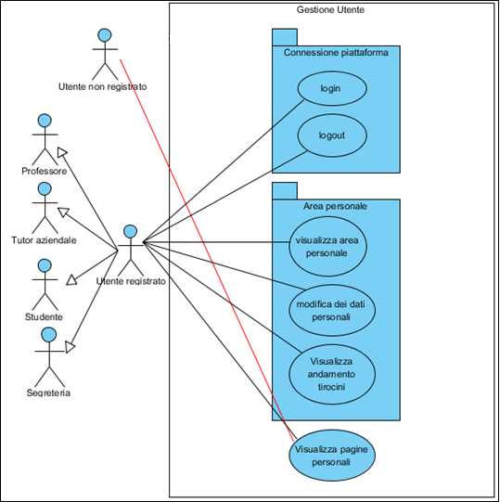


Use Case Diagram

Slide 15
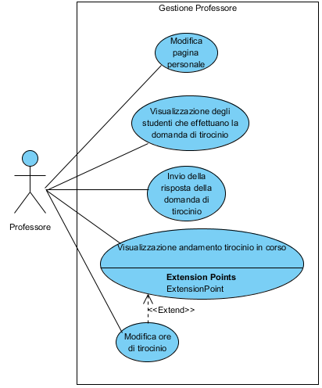
Use Case Diagram

Slide 16
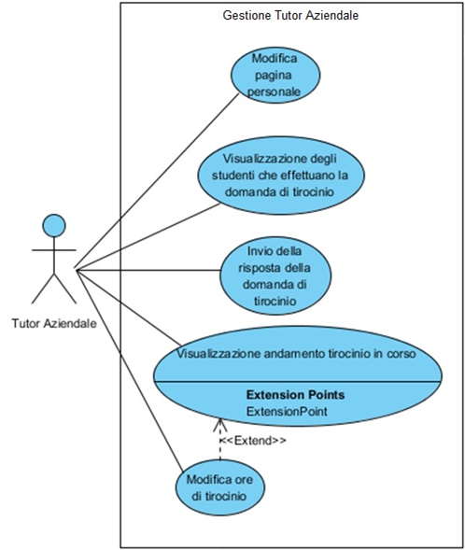
Use Case Diagram

Slide 17
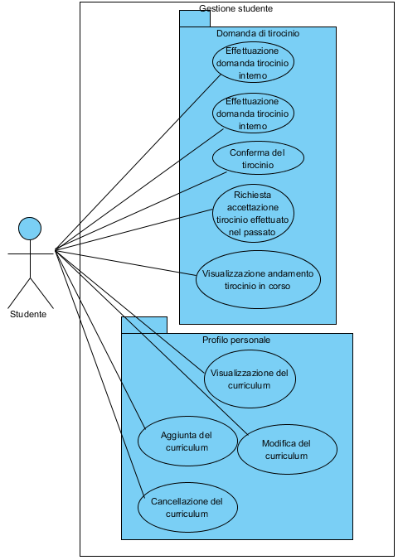
Use Case Diagram

Slide 18
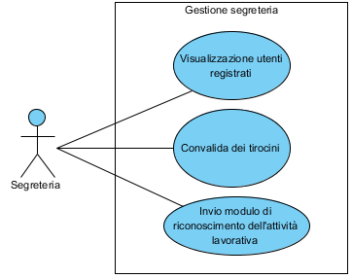
Use Case Diagram

Slide 19
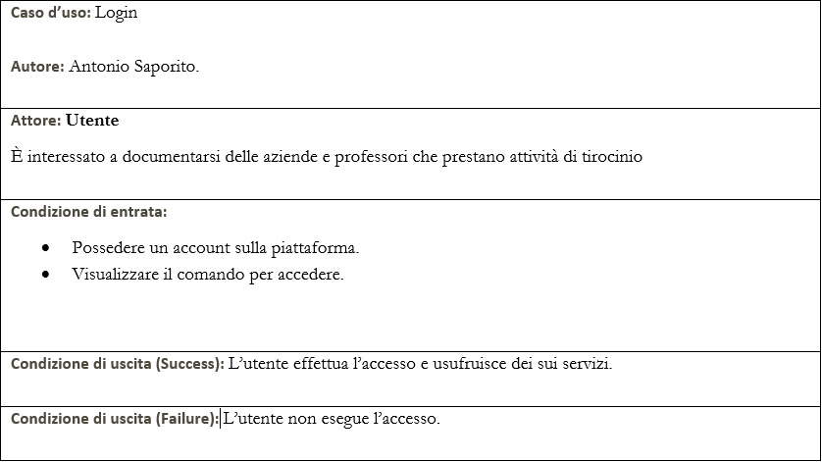
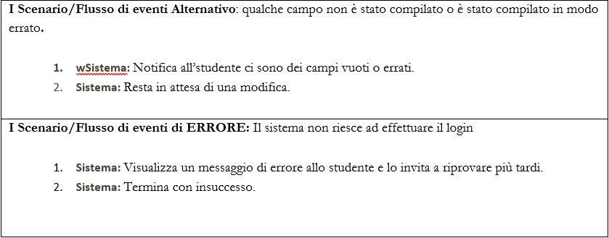
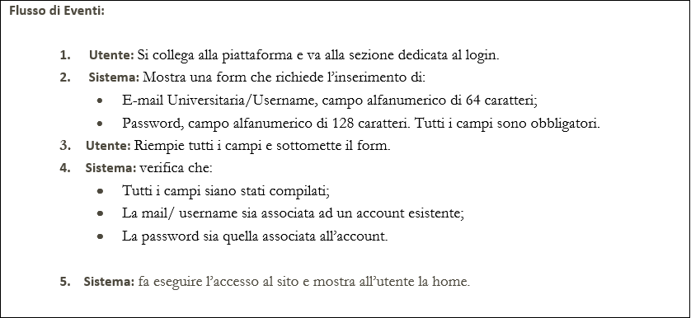
Esempio di
Use Case

Slide 20
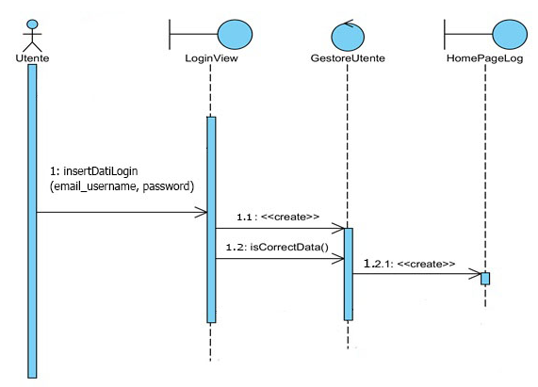
Sequence Diagram
LOGIN UTENTE

Slide 21
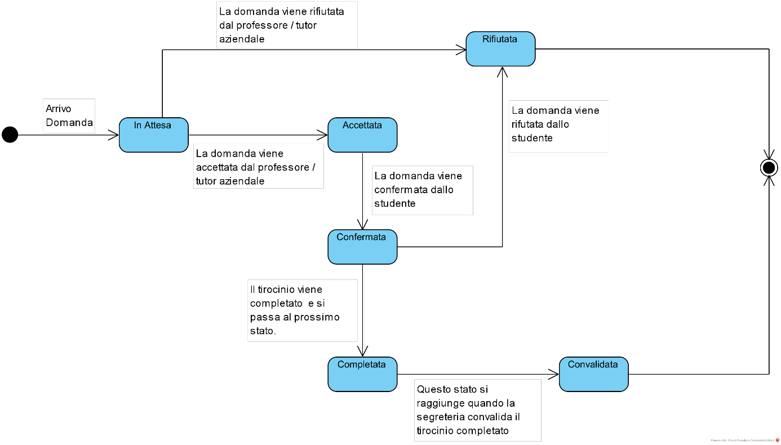
State Chart Diagram
Effettuazione domanda tirocinio

Slide 22
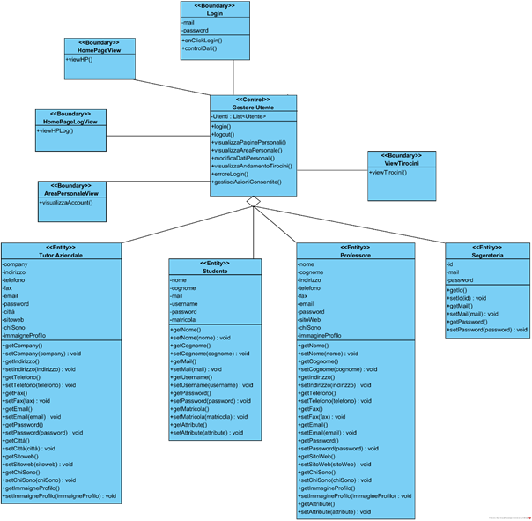
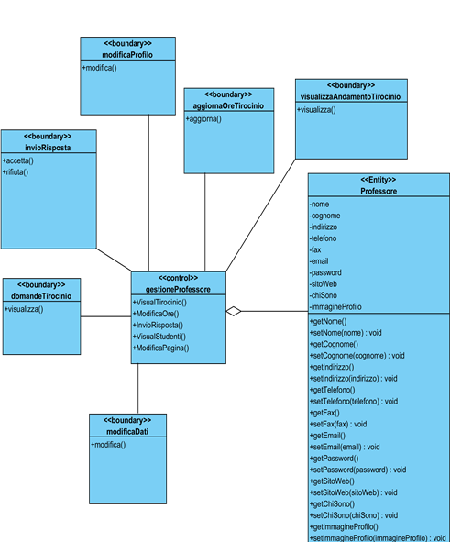
Class Diagram

Slide 23
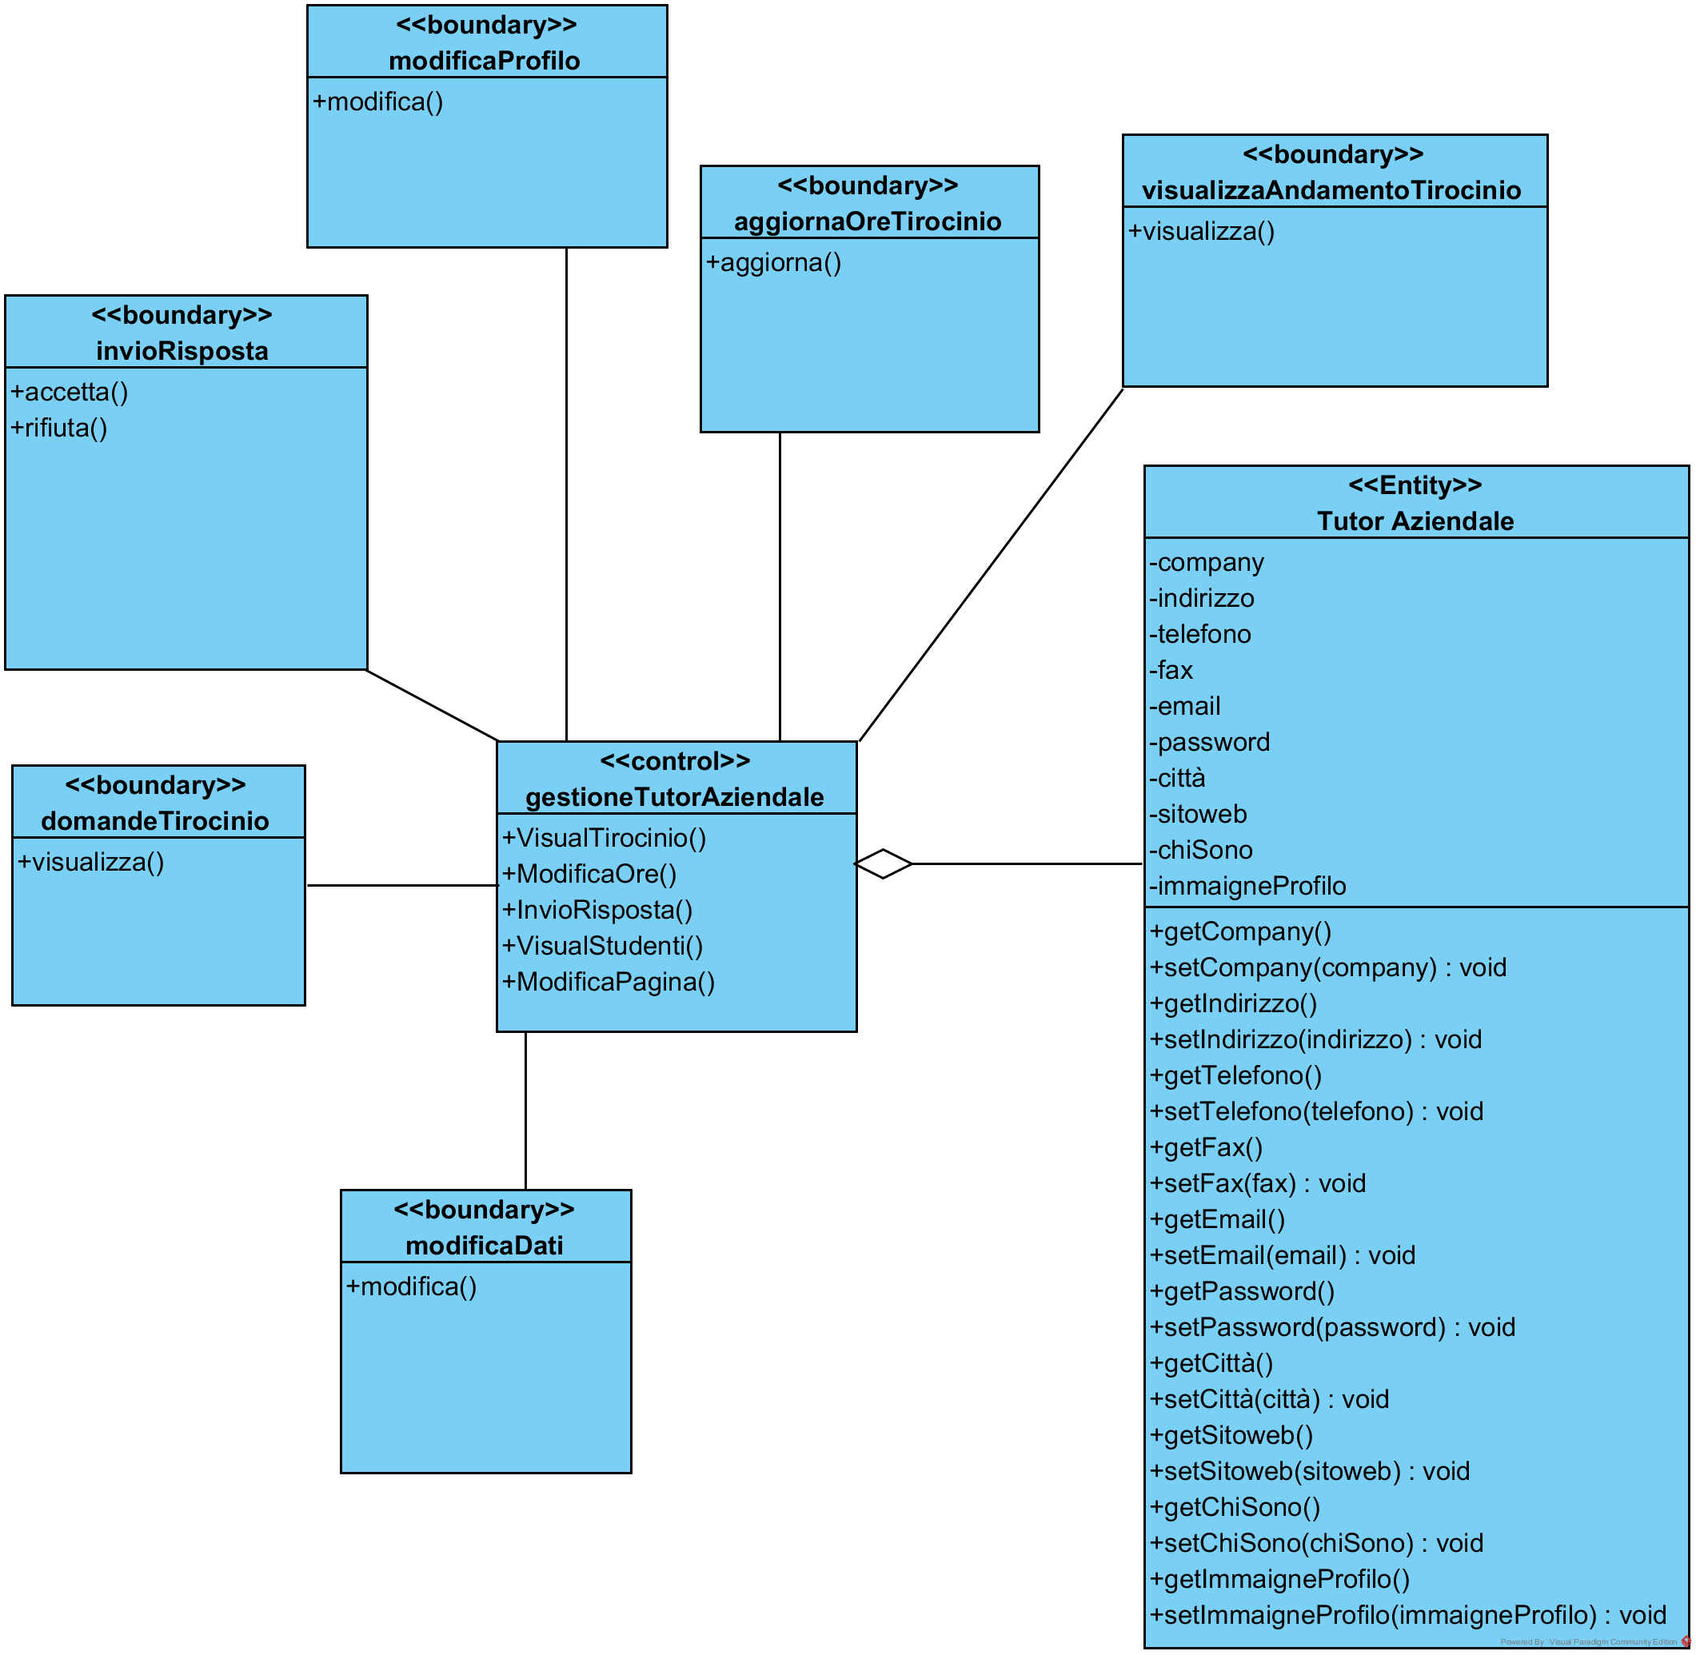
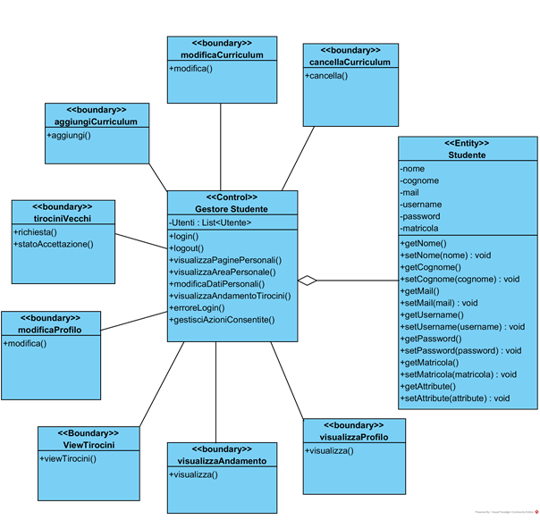
Class Diagram

Slide 24
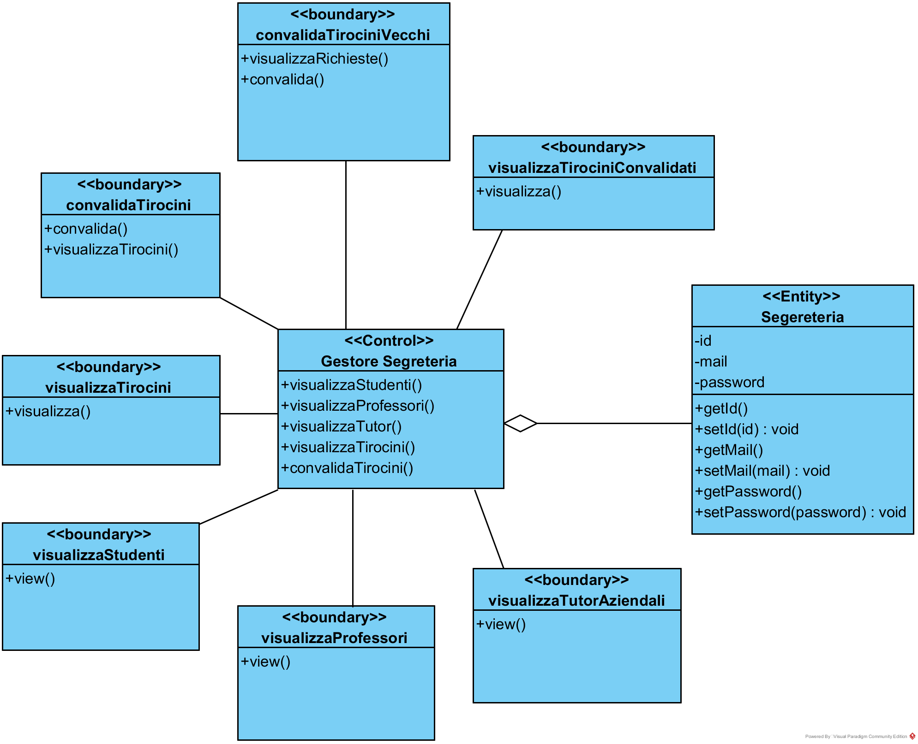
Class Diagram

Slide 25
SDD
System Design
Document
Notes:
Definire gli obiettivi di progettazione del sistema

Slide 26
Tirocinio 2.5 – Architettura del sistema
Per il sistema Tirocinio 2.5 è stata scelta una architettura Three-tier: l’architettura Model View Controller meglio nota come MVC.
Vi sono 3 strati:
Presentation Layer: contiene le componenti che si occupano di rappresentare le informazioni verso il client. Gestisce inoltre le interfacce grafiche.
Application Logic Layer: contiene gli oggetti che realizzano l'elaborazione e le regole di verifica richieste dall'applicazione.
Storage Layer: si occupa della memorizzazione, recupero ed interrogazione di oggetti persistenti.
Notes:
Questo modello oltra a permetterci di separare i livelli rendendoli modificabili e upgradabili separatamente consente ai 3 moduli di comunicare attraverso interfacce ben definite.
Vi sono 3 strati:
Il Presentation Layer che comprende le componenti che si occupano di presentare le informazioni verso i client, gestisce quindi le interfacce grafiche utente e tutto ciò che riguarda l'interazione e la visualizzazione per l'utente.
L’Application Logic Layer che contiene gli oggetti che realizzano l'elaborazione e le regole di verifica richieste dall'applicazione. Contiene inoltre la gestione di tutti i sottosistemi individuati
Lo Storage Layer che si occupa della memorizzazione, recupero ed interrogazione di oggetti persistenti. E’ stato scelto un database relazionale per la gestione di questi dati persistenti.

Slide 27
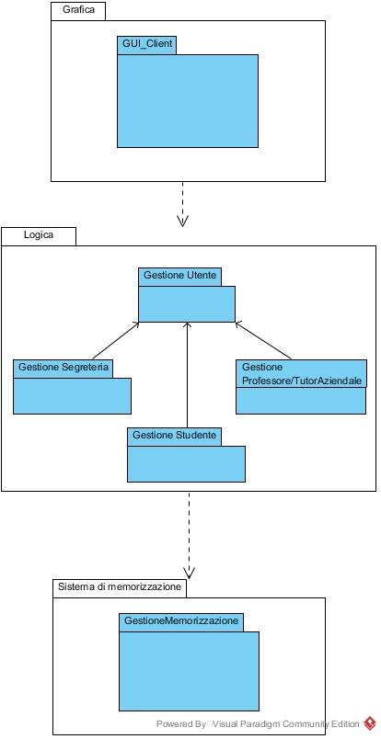
Tirocinio 2.5 Architettura del sistema
26
Il diagramma descrive la natura three-layer dell’applicazione mostrandone i tre package principali:
Il livello Grafica indica il sistema che contiene tutti gli oggetti boundary che si interfacciano con gli utenti.
Il livello Logica prevede il sistema che contiene tutti gli oggetti control e a sua volta è suddiviso in 4 sottosistemi:
Gestione Utente: sistema che controlla le varie funzioni permesse dal sistema a tutti gli utenti registrati e non registrati.
GestioneStudente: sistema che controlla le varie funzioni permesse dal sistema all’utente: “Studente”;
GestioneProfessore/TutorAziendale: sistema che controlla le varie funzioni permesse dal sistema agli utenti: “Professore” o “Tutor Aziendale”;
GestioneSegreteria: sistema che controlla le varie funzioni permesse dal sistema all’utente: “Segreteria”;
Il livello Sistema di memorizzazione prevede un unico sottosistema:
GestioneMemorizzazione: sistema che gestisce ed immagazzina i dati persistenti.
Notes:
Viene rappresentata l’architettura del nostro sistema. Dedicata alla grafica. Gestione utente controlla le varie funzioni permesse dal sistema a tutti gli utenti registrati e non registrati.

Slide 28
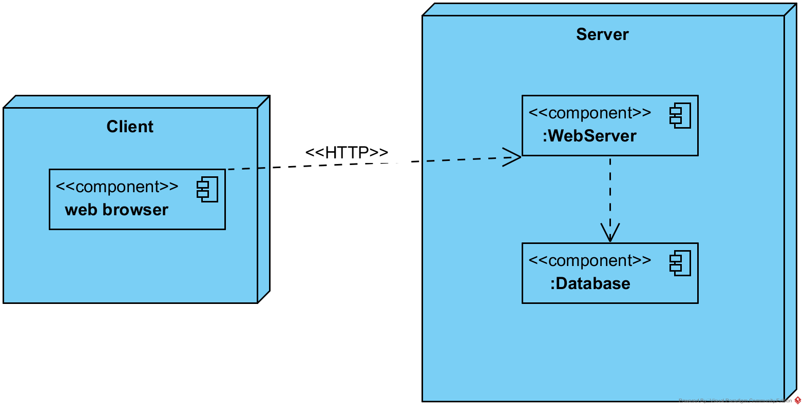
Deployment Diagram
Il seguente Deployment Diagram rappresenta l'organizzazione delle componenti hardware e software del sistema. Sono stati individuati 2 nodi:
Client: un qualsiasi sistema che eseguisce il browser tramite il quale si accede al sito web Tirocinio 2.5
Server: Rappresenta il Server che gestisce le elaborazioni lato server e la logica dell'applicazione.
Database: Usa un DBMS per la gestione dei dati persistenti.
Notes:
Il deployment diagram è un diagramma statico che descrive un sistema in termini di risorse hardware dette nodi.
Nel nostro sistema sono stati individuati 2 nodi…

Slide 29
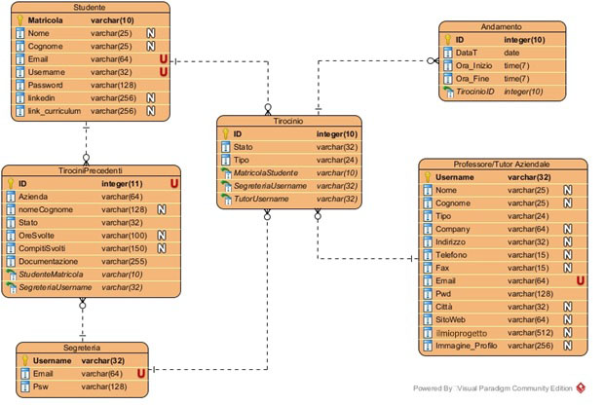
Tirocinio 2.5 Gestione dei dati persistenti
Per memorizzare i dati persistenti abbiamo scelto un database relazionale in modo che possa essere gestito agevolmente l’accesso concorrente ai dati. L’utilizzo del DBMS garantisce la consistenza dei dati stessi e ci consente di rispettare i Design Goal.
Notes:
Per la memorizzazione dei dati persistenti abbiamo scelto un database relazionale in modo che possa essere gestito agevolmente l’accesso concorrente ai dati. Abbiamo cercato di ridurre al minimo le entità per rendere il database quanto più semplice possibile. Il seguente schema E/R è composto da 6 entità, ed ogni entità ha i relativi attributi ad esempio studente…

Slide 30
Perché un DBMS?
Privatezza dei dati: ci permette di consentire la sicurezza dei propri dati ai nostri utenti
Affidabilità dei dati: ci permette di recuperare e ripristinare i dati persi in caso di guasti
Imposizioni di vincoli di integrità sui dati: ci permette di imporre dei vincoli sui nostri dati e di verificarli automaticamente
Atomicità delle operazioni: ci permette di garantire operazioni atomiche.
Notes:
Come ben sappiamo un databaseManagementSystem è uno strumento software che gestisce in maniera efficace ed efficiente le informazioni contenute in un database.
L’utilizzo di un dbms ci permette di garantire:
L’utilizzo del DBMS ci permette di garantire:
-Accesso protetto ai dati
-Affidabilità dei dati e quindi possibilità di ripristino
-Vincoli sui dati che vengono controllati e verificati in automatico dal DBMS
-Operazioni atomiche, ciò significa che l’intera sequenza delle operazioni o viene eseguita o viene annullata per intero

Slide 31
System Design
30
Design Goal e Trade Off
Design Goal
Identificare gli obiettivi di design: effettuato per identificare le qualità su cui deve essere focalizzato il sistema.
Divisione in sottosistemi
Progettare la decomposizione del sistema in sottosistemi.
Notes:
Definisce l’architettura del sistema e si divide in design goal e…

Slide 32
Il primo passo del system design è identificare le qualità su cui deve essere focalizzato il sistema.
Molti design goal possono essere ricavati dai requisiti non funzionali o dal dominio di applicazione, altri sono forniti dal cliente.
E’ importante formalizzarli esplicitamente poiché ogni importante decisione di design deve essere fatta seguendo lo stesso insieme di criteri.
Possiamo selezionare gli obiettivi di design da una lunga lista di qualità desiderabili.
I criteri sono organizzati in cinque gruppi :
1-Performance
2-Affidabilità
3-Costi
4-Mantenimento
5-Criteri End User

Slide 33

Criteri di Performance
Includono i requisiti imposti sul sistema in termini di spazio e velocità
Tempo di risposta: con quali tempi una richiesta di un utente deve essere soddisfatta dopo che la richiesta è stata immessa?
Throughput: quanti task il sistema deve portare a compimento in un periodo di tempo prefissato?
Memoria: quanto spazio è richiesto al sistema per funzionare?

Slide 34

Criteri di Affidabilità
Quanto sforzo deve essere speso per minimizzare i crash del sistema e le loro conseguenze? Rispondono alle seguenti domande:
Robustezza. Capacità di sopravvivere ad input non validi immessi dall’utente
Attendibilità. Differenza fra comportamento specificato e osservato
Disponibilità. Percentuale di tempo in cui il sistema può essere utilizzato per compiere normali attività
Tolleranza ai fault. Capacità di operare sotto condizioni di errore
Sicurezza. Capacità di resistere ad attacchi di malintenzionati
Fidatezza. Capacità di evitare di danneggiare vite umane, anche in presenza di errori e di fallimenti.

Slide 35

Criteri di Costi
Other Placeholder: Includono i costi per sviluppare il sistema, per metterlo in funzione e per amministrarlo. Quando il sistema sostituisce un sistema vecchio, è necessario considerare il costo per assicurare la compatibilità con il vecchio o per transitare verso il nuovo sistema. I criteri di costo:
Costo di sviluppo del sistema iniziale.
Costo relativo all’installazione del sistema e training degli utenti.
Costo per convertire i dati del sistema precedente. Questo criterio viene applicato quando nei requisiti è richiesta la compatibilità con il sistema precedente (backward compatibility).
Costo di manutenzione. Costo richiesto per correggere errori sw o hw.
Costo di amministrazione. Costo richiesto per amministrare il sistema.

Slide 36

Criteri di Manutenzione
Il software dopo il suo rilascio, specie se lo stesso ha una vita lunga, ha bisogno di alcune fasi di manutenzione. Per manutenzione intendiamo sia la correzione di eventuali bug, sia l’estensione/modifica di alcune caratteristiche.
Criteri:
Estendibilità: il sistema potrà essere esteso?
Modificabilità: sarà possibile modificare semplicemente il codice?
Adattabilità: il sistema potrà essere adattato per altri scopi?
Tracciabilità dei requisiti: come avviene il tracciamento dei requisiti?
Portabilità: il sistema sarà indipendente dalla piattaforma utilizzata?

Slide 37

Criteri di End User
Includono qualità che sono desiderabili dal punto di vista dell’utente, ma che non sono state coperte dai criteri di performance e affidabilità.
Criteri:
Utilità: quanto bene dovrà il sistema supportare il lavoro dell’utente?
Usabilità: quanto dovrà essere facile per l’utente l’utilizzo del sistema?

Slide 38
37
Trade Off
Funzionalità vs Usabilità
Tempi di risposta vs Robustezza
Memoria vs Tempi di risposta:

Slide 39
Nello specifico Tirocinio 2.5
Criteri di performance
Tempo di risposta:
Per la visualizzazione dei tirocini il tempo di risposta è di 0.5 secondi. Per la visualizzazione dell’andamento dei tirocini è di 1 secondo.
Per la modifica dell’andamento dei tirocini è 0.5 secondi.
Per la visualizzazione delle richieste di tirocinio è 0.5 secondi. Per la modifica dei dati e delle pagine personali è di 1 secondo.
Throughput:
Per l’inserimento di dati da parte degli utenti che sia il minore possibile.
Memoria:
La dimensione complessiva del sistema dipende dalla memoria utilizzata per il mantenimento del database.

Slide 40
Nello specifico Tirocinio 2.5
Criteri di affidabilità
Robustezza:
Eventuali input non validi immessi dall’utente saranno opportunamente segnalati attraverso messaggi di errore.
Affidabilità:
I risultati visualizzati rispecchiano la reale situazione dei tirocini all’interno del Dipartimento di Informatica in funzione dell’aggiornamento dei dati.
Disponibilità:
Una volta realizzato il sistema, sarà disponibile ogni qualvolta un utente ne abbia il bisogno.
Tolleranza ai guasti:
Il sistema può subire guasti dovuti al sovraccarico del database con successivo fallimento. Per ovviare al problema, periodicamente è previsto un salvataggio dei dati sotto forma di codice SQL necessario per la rigenerazione del database.
Security:
L’accesso al sistema è garantito mediante una username oppure una mail e una password. La sicurezza del database è garantita dal fatto che i dati salvati nel database sono crittografati.

Slide 41
Nello specifico Tirocinio 2.5
Criteri di costo
Costi di sviluppo:
È stimato un costo complessivo di 300 ore per la progettazione e lo sviluppo del sistema (50 ore per ogni team member).

Slide 42
Nello specifico Tirocinio 2.5
Criteri di manutenzione
Estendibilità:
Il sistema è estendibile in quanto esso stesso può essere esteso ad altri dipartimenti o ad altre università cambiando i dati su cui lavora.
Modificabilità:
È possibile modificare il sistema mediante limitata quantità di codice da integrare.
Adattabilità:
Il sistema può funzionare solo in ambito universitario, ma è adattabile a più dipartimenti modificando i dati su cui lavora.
Tracciabilità dei requisiti:
La tracciabilità dei requisiti è possibile grazie ad una matrice di tracciabilità, attraverso la quale è possibile retrocedere al requisito associato ad ogni parte del progetto. La tracciabilità è garantita dalla fase di progettazione fino al testing.
Portabilità:
Il sistema sarà portabile in quanto l’interazione avviene mediante un browser senza interazione con il sistema sottostante, c’è quindi indipendenza dal sistema operativo.

Slide 43
Nello specifico Tirocinio 2.5
Criteri utenti finali
Usabilità:
L’usabilità di un sistema può essere analizzata considerando diverse caratteristiche. Il sistema sarà facile da apprendere ed intuitivo, senza la consultazione di documentazione associata. L’intuitività è garantita in quanto il sistema avrà una buona prevedibilità, cioè la risposta del sistema ad un’azione utente sarà corrispondente alle aspettative.
Utilità:
Il lavoro dell’utente verrà supportato nel miglior modo possibile dal sistema, infatti l’utente compirà le operazioni consentite senza il carico di lavoro che deriva dal realizzare gli stessi calcoli manualmente.

Slide 44
ODD
Object Design
Document

Slide 45
Trade Off
Costi vs Mantenimento
Il sistema sviluppato può essere facilmente modificato ed implementato con nuove funzioni e corretto in presenza di errori, grazie all’uso di materiale open source e con l’utilizzo di javadoc.
Interfaccia vs Easy-use
L’interfaccia permette un facile utilizzo (Easy-use) delle principali funzionalità del sistema anche per gli utenti meno esperti.
Memoria vs Efficienza
Dato l’elevato carico di utenti che possono accedere al sistema, e dato che il sistema dovrà supportare un elevato numero di query, per non penalizzare le performance del sistema, verrà utilizzato un meccanismo di sessioni che permette la memorizzazione dei dati con accesso più frequente.
Prestazioni vs Costi
Il budget a disposizione non è eccessivo, quindi il sistema sarà sviluppato utilizzando componenti open source e free.
Non saranno garantite alte prestazioni, ma saranno comunque soddisfacenti per il normale utilizzo.

Slide 46
Trade Off
Comprensibilità vs Costi
Si preferisce aggiungere costi relativi alle ore/uomo dedicate per la documentazione, al fine di rendere il codice comprensibile sia alle persone non coinvolte nel progetto che alle persone coinvolte che non hanno lavorato a quella parte in particolare. Saranno introdotti commenti nel codice, per facilitarne la comprensione e la manutenzione.
Sicurezza vs Costi
Dato il budget ridotto, non saranno utilizzate componenti esterne che garantiscano la massima sicurezza sui dati, ma verrà utilizzata una componente all’interno del linguaggio Java che permetta un grado di protezione soddisfacente.
Interfacce vs Tempo di risposta
Il tempo di risposta tra server e interfaccia è più che sufficienti a soddisfare le richieste da parte dell’utente.

Slide 47
Trade Off
Descrizione componenti off-the-shelf
Per il progetto software che si vuole realizzare facciamo uso di componenti off-the-shelf, che sono componenti software disponibili sul mercato per facilitare la creazione del progetto. Per il sistema che si vuole realizzare faremo uso di un framework per la realizzazione dell’interfaccia grafica e di una libreria interna a Java per la crittografia dei dati. Il framework scelto per l’interfaccia grafica è Bootstrap, un framework open source che contiene una raccolta di strumenti liberi per la creazione di siti e applicazioni per il Web. Questo contiene modelli di progettazione basati su HTML e CSS, per le varie componenti dell'interfaccia, come moduli, bottoni e navigazione, così come alcune estensioni opzionali di JavaScript.

Slide 48
Design Pattern
Strategy pattern
Questo pattern prevede che gli algoritmi siano intercambiabili tra loro, in base ad una specificata condizione, in modalità trasparente al client che ne fa uso.
In altre parole, data una famiglia di algoritmi che implementa una certa funzionalità essi dovranno esportare sempre la medesima interfaccia, così il client dell'algoritmo non dovrà fare nessuna assunzione su quale sia la strategia istanziata in un particolare istante.

Slide 49
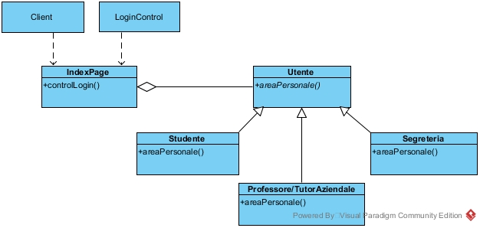
Strategy Pattern
Il pattern permette di poter selezionare l’area personale di uno specifico utente (studente, professore, tutor aziendale e segreteria) tramite dei controlli indicati nel file LoginControl.

Slide 50
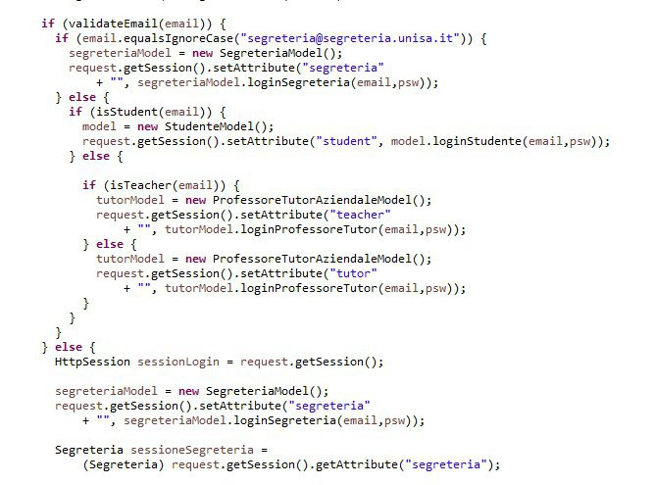
Strategy Pattern
Esempio implementazione

Slide 51
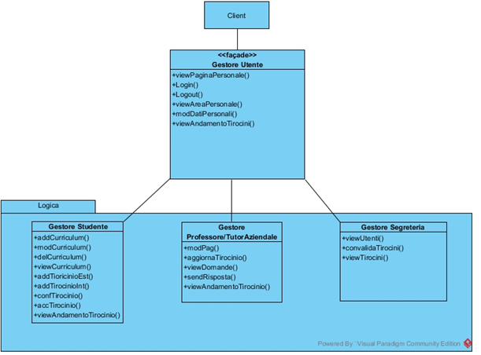
Design Pattern
Façade Pattern
Questo pattern fornisce un’unica interfaccia per accedere ad un insieme di oggetti che compongono un sottosistema.
Il sistema farà uso del Façade Pattern per definire un’unica interfaccia a livello di logica che permette all’utente di interagire, attraverso l’interfaccia grafica, con le funzionalità del sistema vedendole come un unico sistema.

Slide 52

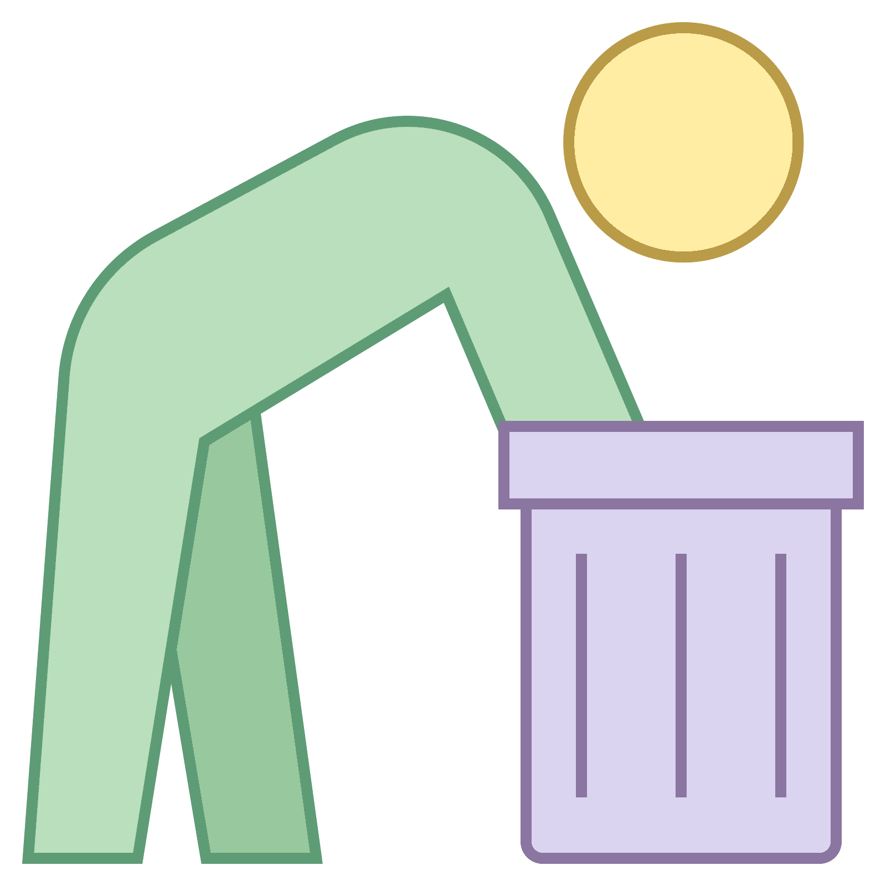
COMPONENTS OFF-THE-SHELF
RIUSARE IL LAVORO ALTRUI
Componenti software disponibili sul mercato per facilitare la creazione del progetto.

Slide 53




DESCRIZIONE DELLE COTS UTILIZZATE
Bootstrap
ObjectAID
Github
JUnit
Open source.
Contiene una raccolta di
strumenti liberi per la creazione di siti e applicazioni per il Web.
Strumento di visualizzazione del codice agile e leggero per Eclipse IDE. Mostra il codice sorgente Java e le librerie nella classe UML e i diagrammi di sequenza che si aggiornano automaticamente man mano che il codice cambia.
E’ un servizio di hosting per progetti software.
Un framework di unit testing per il linguaggio di programmazione Java
Notes:
Bootstrap: presenta modelli di progettazione basati su HTML e CSS, sia per la tipografia, sia per le varie componenti dell'interfaccia.
Github: utilizzato dagli sviluppatori, che caricano il codice sorgente dei loro programmi e lo rendono scaricabile dagli utenti. Questi ultimi possono interagire con lo sviluppatore tramite un sistema di issue tracking, pull request e commenti che permette di migliorare il codice della repository risolvendo bug o aggiungendo funzionalità.
ObjectAID usato per la creazione dei class diagram delle classi che il sistema implementa
Junit invece è un framework per il testing di unità delle componenti del sistema

Slide 54
LINEE GUIDA PER LA DOCUMENTAZIONE DELL’INTERFACCIA
Nome dei File
Struttura dei File Sorgente
Formattazione
Google java style
.java per la gestione parte server
.jsp per la parte front end
Descrizione Classe
Dichiarazione del Package e degli Import
Dichiarazione della Classe o dell’Interfaccia

Slide 55


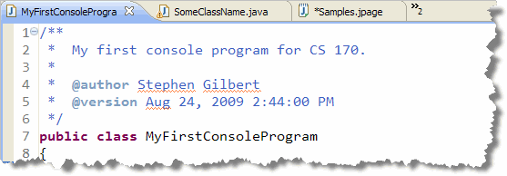
JAVADOC
Leggibilità
Manutenibilità
Commenti significativi
E’ importantissimo che il codice sia leggibile.
Anche a distanza di tempo e da parte di persone diverse dall’autore è importante che il codice sia leggibile per poter essere modificato.
E’ necessario inserire nel codice commenti significativi, che spieghino le funzionalità dei vari metodi, le scelte fatte e quant’altro l’autore ritiene utile per la comprensione del programma.
Notes:
E’ importantissimo che il codice sia leggibile anche a distanza di tempo e da parte di persone diverse dall’autore (per essere modificabile). Per questo è necessario inserire nel codice commenti significativi, che spieghino le funzionalità dei vari metodi, le scelte fatte e quant’altro l’autore ritiene utile per la comprensione del programma.

Slide 56
Implementazione

Slide 57
TIROCINIO 2.5
Progetto
Tirocinio 2.5 Server
Tirocinio 2.5 Client
Classi di model
HTML
Classi di control per l’autenticazione e la sessione
CSS
JSP
JavaScript

Slide 58
Tirocinio 2.5 – GitHub
Il sistema di versioning usato per gestire il progetto è Git, attraverso GitHub.
Una repository per il progetto
Branch master
Pull Requests

Slide 59



Tirocinio 2.5 – Maven
Per semplificare la gestione delle dipendenze e dei plugin impiegati in Eclipse, abbiamo fatto ricorso al sistema di build Maven.
Risolutivo
Qualche problema nella configurazione del file pom.xml !

Slide 60
Testing

Slide 61


Pass/Fail criteria
Un test avrà successo se, dato un input al sistema, l’output osservato sarà diverso dall’output atteso dall’oracolo, quindi è stata identificata una failure. In tal caso questa verrà analizzata e si procederà alla correzione.
Al contrario, un test fallirà quando l’output osservato sarà uguale a quello presente nell’oracolo.

Slide 62

Testing di unità: JUnit
Abbiamo utilizzato il framework JUnit per testare i metodi e le classi prestabilite.
Per effettuare testing in questa fase le componenti vengono isolate tramite l’utilizzo di Test Stub (implementazione completa o parziale di una componente dalla quale dipende un’altra componente sotto testing) e Test Driver (implementazione completa o parziale di una componente che fa uso di un’altra componente sotto testing) che servono a sostituire le parti mancanti del sistema.

Slide 63
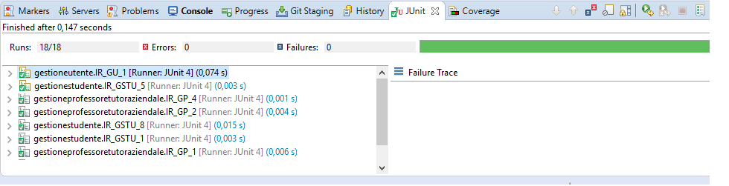
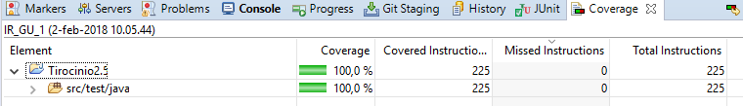
Testing di unità
I test hanno avuto successo. Non sono stati riscontrati molti fault nelle componenti del sistema.
Alcuni fault sono stati trovati nella modifica dei dati se immettevamo dati scorretti.

Slide 64
Selenium
Perché lo abbiamo usato
Automatizzazione test
Sistema
Prevenzione
Errori
Facilità di utilizzo
Completezza dei test
Notes:
Facilita tantissimo la fase di test di sistema, rendendo tutto automatico e facilissimo da utilizzare

Slide 65
Conclusioni

Slide 66
Aspetti
Positivi
Negativi
Lavorare di squadra
Imparare a coordinare il lavoro
Acquisire esperienza
Nuove conoscenze tecniche
Imparare a lavorare sotto stress
Coordinazione del team senza alcuna esperienza
Abbiamo passato notti insonne a lavorare
Abbiamo conosciuto lo stress del lavoro!!!

Slide 67
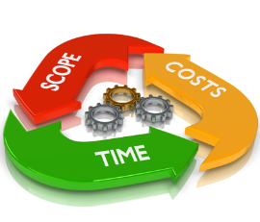
Statement of Work
Vincoli
Utilizzo di quality tool come Checkstyle
Collaborazione con altri team non coordinati per la realizzazione del progetto
Utilizzo di un sistema di versioning, dove tutti i membri del team forniscono il loro contributo
Applicazione in Java o derivati
Uso di uno o più Design Pattern
Uso di UML

Slide 68
Statement of Work
Criteri di accettazione
Rispettati!!!!
Branch coverage dei casi di test: almeno 75%
Buona manutenibilità
Il numero di warning dati in output da Checkstyle inferiore ad una soglia molto bassa.

Slide 69

Statement of Work
Criteri di premialità
Utilizzo di sistemi di build, come Maven;
Utilizzo del pull-based development tramite l’applicazione di code review

Slide 70
Tirocinio2.5

Slide 71

Grazie
Grazie per l’attenzione

